Slide 1
ГУО «Детский сад №69 г.Могилева»
«Какой вред от неправильного обращения с отходами»

Slide 2
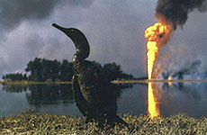
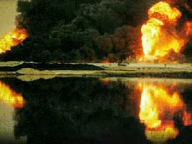
Ежегодно в Тихий океан сбрасывается 9 млн. тонн отходов, в Атлантику — свыше 30 млн. тонн. Главный загрязнитель мирового океана — нефть.

Slide 5
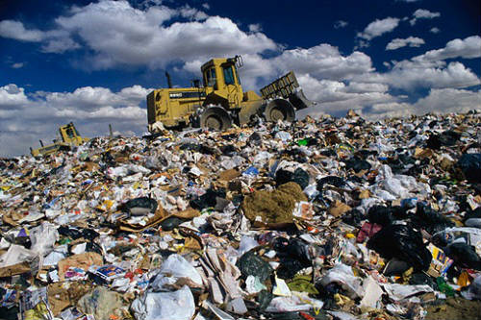

Slide 6
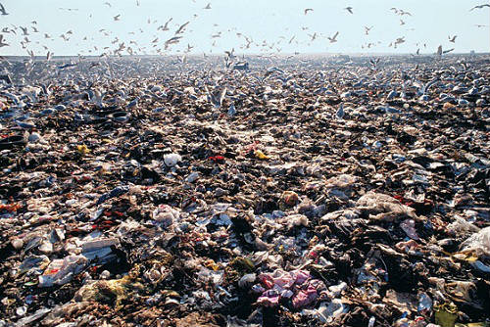

Slide 7
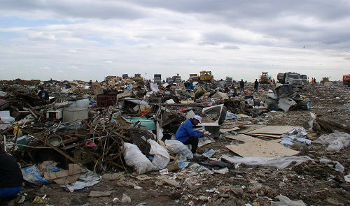

Slide 8
«Человечество не погибнет в атомном кошмаре,
а задохнётся в собственных отходах».

Slide 9
Экологический урок «Зелёная планета»

Slide 10
Описание проекта
Состав бытовых отходов
в Республике Беларусь

Slide 11
Сколько времени разлагается бытовой мусор?
ПИЩЕВЫЕ ОТХОДЫ
2-5 недель
БУМАГА
от 2 до 10 лет
ШЕРСТЯНОЙ НОСОК
1 год
ЖЕСТЯНАЯ БАНКА
100 лет
ПЛАСТИКОВАЯ БУТЫЛКА
500 лет
СТЕКЛО
более 1000 лет
На каждого жителя России приходится более 400 кг мусора в год.
Общая численность населения в России на 2017 год составляет приблизительно 150 млн человек

Slide 12
Какой выход вы видите из сложившейся ситуации?
?

Slide 13
Описание проекта
Как сортировать отходы?
Вторичное сырье
Вопрос:
Для чего придумали раздельный сбор мусора?
Готовы ли вы сортировать бытовой
мусор?
Пищевые отходы
Опасные отходы
Пластик
Батарейки
Лампы накаливания
Градусники
Аккумуляторы
Бытовая техника
И другие
Бумага
Стекло
Металл

Slide 14
Описание проекта
Что делать
с отходами?
Способы обращения с отходами
Захоронение:
- На мусорных полигонах
- На свалках
Сжигание:
- На мусоро-сжигательных заводах
Вторичная переработка:
- На мусоро-перерабатывающих заводах
Компостирование:
- На мусоро-перерабатывающих заводах

Slide 15
Описание проекта
Комплексный подход к обращению с отходами
Предотвращение появления отходов
Вторичное использование материалов
Получение энергии из отходов (сжигание)
Захоронение
отходов

Slide 16
Вторая жизнь отходов
МАКУЛАТУРА
ПЛАСТМАССА
Писчая бумага
Упаковочная бумага
Туалетная бумага
Картон
Утеплители
ОРГАНИЧЕСКИЕ ОТХОДЫ:
ОСТАТКИ ЕДЫ,
ОПАВШИЕ ЛИСТЬЯ
Мусор
Новый продукт
Мусор
Новый продукт
Ведра
Канистры
Пленка
Ящики
Строительные материалы
Плитка
Черепица
Топливо
Одежда (флис)
Удобрения (компост)
Биотопливо
СТЕКЛЯННЫЕ ОТХОДЫ
Новые бутылки
Новые банки
СТЕКЛЯННЫЙ БОЙ, ОСКОЛКИ СТЕКЛА
Компонент при производстве бетона, цемента

Slide 17
Живи Земля

Slide 18
Спасибо за внимание!

